Slide 1
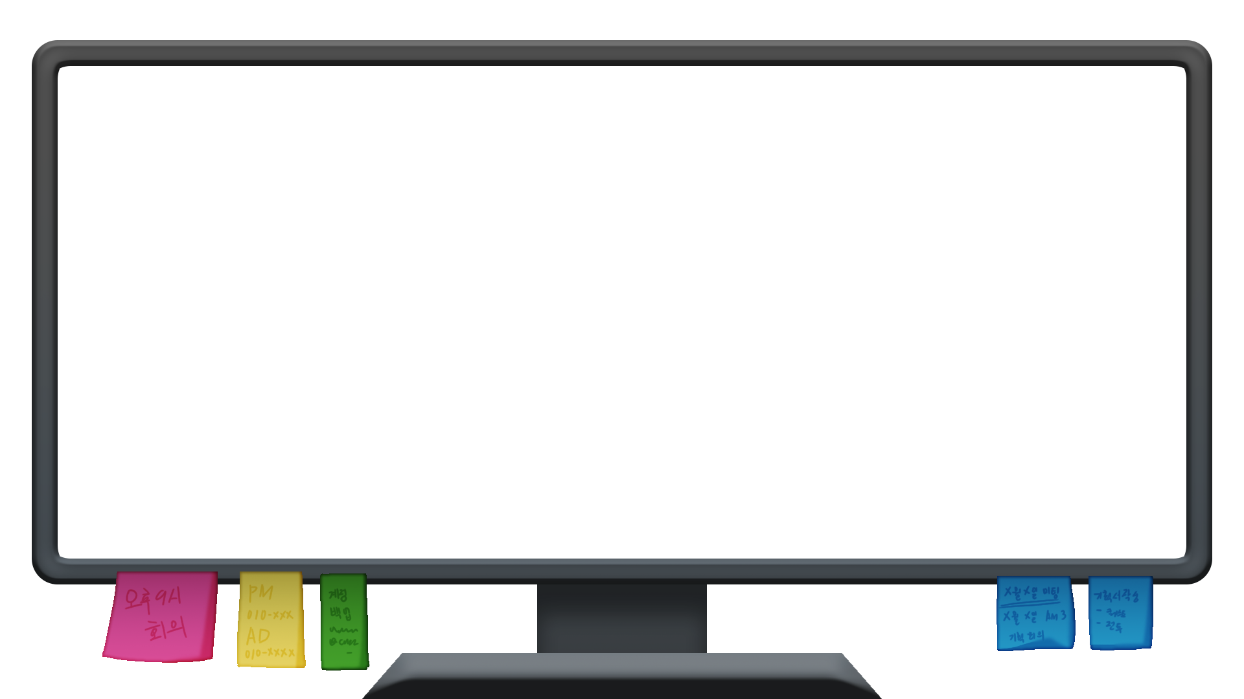
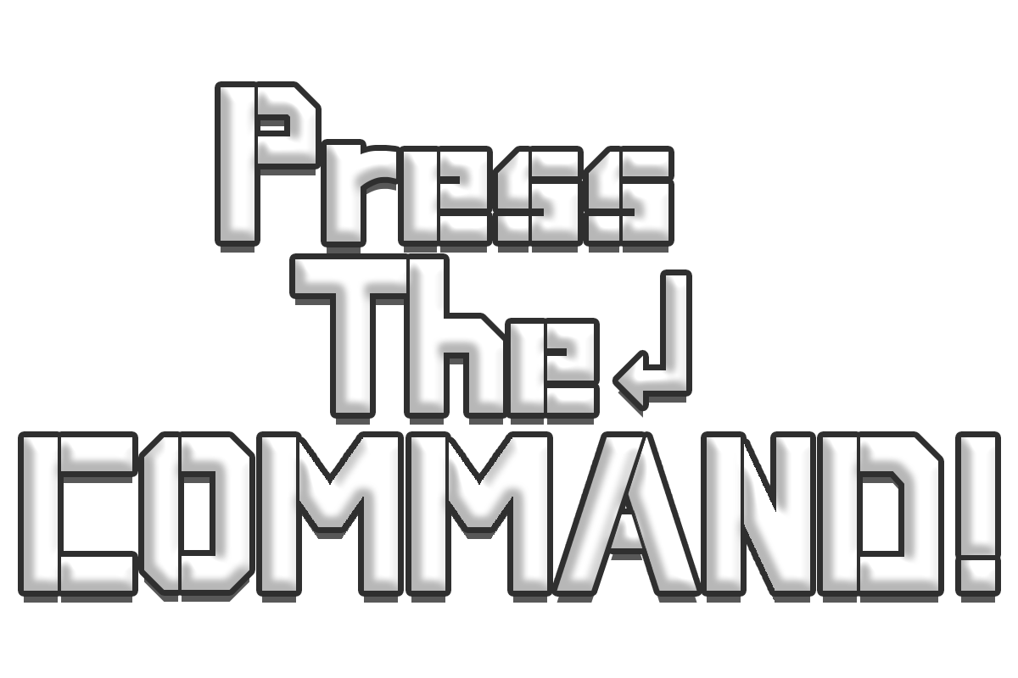
Team : 3분마다 Ctrl + S

Slide 2

X
목차
1. 팀 소개
2. 게임 개요
3. 리듬 게임
4. 퍼즐 게임

Slide 3






1. 팀 소개
X
팀명 : 3분마다 Ctrl+S
김희선(팀장,기획)
정현태(서기,기획)
박은경(기획)
PPT제작, 아이디어 정리, 컨셉 기획, 시스템 기획, 플로우 차트 작성, 도움말 제작
아이디어 정리, 컨셉 기획, 시스템 기획, 플로우차트 작성, 도움말 제작
아이디어 정리, 컨셉 기획, 시스템 기획, 플로우차트 작성, 스토리보드 및 만화 시안 제작
한주은(그래픽)
전시은(프로그래밍)
정서진(프로그래밍)
게임 제목 및 팀 로고 제작, 게임 리소스 제작, 게임 엔딩 화면 제작, 만화 마무리
발표, 아이디어 채택, 일정 관리, 팀 작업 환경 제공, 게임 제작, 회의 녹화 및 기록
사운드 수집 및 정리, 미로 맵 쉐이딩 작업, 펜타미노 도안 완성, 레퍼런스 자료 수집

Slide 4
2. 게임 개요
게임 제목
X
게임 개요
X
Press The COMMAND!
평소에 과제나, 작업을 할 때 사용하는 프로그램의
단축키를 배우는 교육용 게임입니다.
단축키를 배우는 데에 있어서 쉽고, 재미있게 배울 수 있게끔
스토리와 게임 플레이 방법을 구상하였습니다.
현재 워드(Word)와 포토샵(Photoshop)의 단축키를 배우는 게임을
각각 리듬 게임과 퍼즐 게임으로 제작하였습니다.
추후에 업데이트를 통하여, 다른 프로그램의 단축키를 배울 수 있습니다.
장르
X
리듬, 퍼즐
플랫폼
X
PC

Slide 5
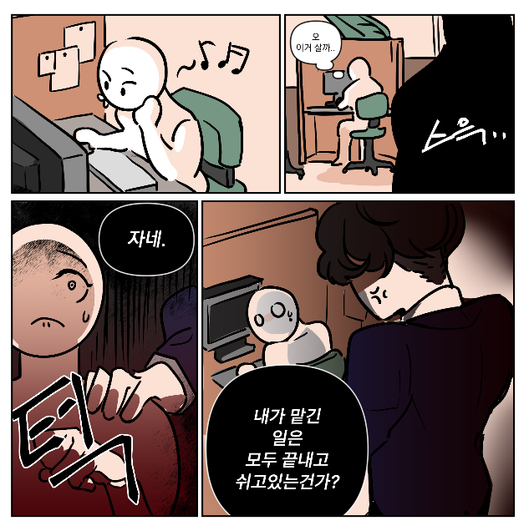
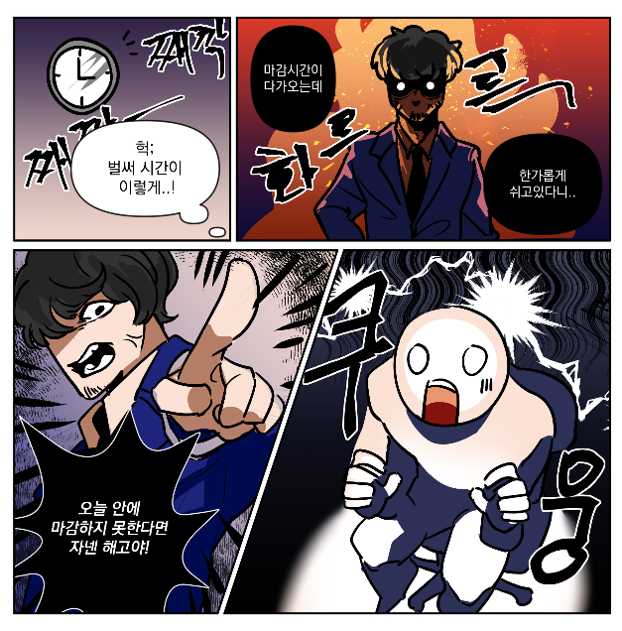
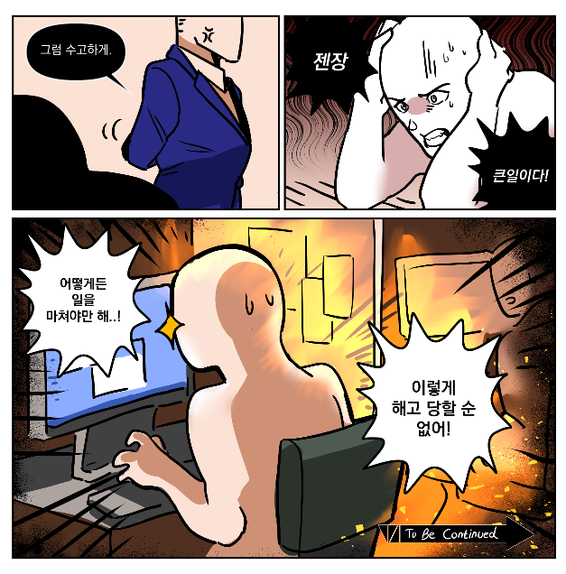
3. 리듬 게임
X
게임 개요
: 플레이어가 문서작업(Word) 도중에 발생하는 오류를 단축키를 통해 고쳐서 해결하는 게임입니다.
플레이 방식
: 게임이 시작되고, 문서작업이 자동으로 진행됩니다. 하지만, 문서작업 중에 갑자기 오류가 발생합니다. 플레이어는 해당 오류를 해결하기 위한 단축키를 사용하여, 오류를 해결할 수 있습니다. 만일, 오류 해결에 맞는 단축키를 사용하지 않을 경우, HP가 깎이게 되며, 게임오버를 당할 수 있으니 조심해야 합니다. 또한, 제한시간이 오버되면 게임오버를 당할 수 있습니다.

Slide 6
3. 리듬 게임
X
단축키 설명
<글자 크기 단축키>
컨트롤(Ctrl) + [ -> 글자 크기 줄이기
컨트롤(Ctrl) + ] -> 글자 크기 키우기
<글자 굵게/기울게/밑줄 단축키>
컨트롤(Ctrl) + B -> 글자 굵게
컨트롤(Ctrl) + U -> 글자 기울게
컨트롤(Ctrl) + I -> 글자 밑줄
<대소문자 단축키>
쉬프트(Shift) + F3
-> 소문자 / 앞 글자만 대문자 / 대문자 전환
<글자 왼쪽/가운데/오른쪽 맞추기 단축키>
컨트롤(Ctrl) + L -> 왼쪽 맞추기
컨트롤(Ctrl) + E -> 가운데 맞추기
컨트롤(Ctrl) + R -> 오른쪽 맞추기
<글자 색깔 단축키>
컨트롤(Ctrl) + 스페이스바(Space Bar)
-> 글자의 원색(검정색)으로 변환

Slide 7
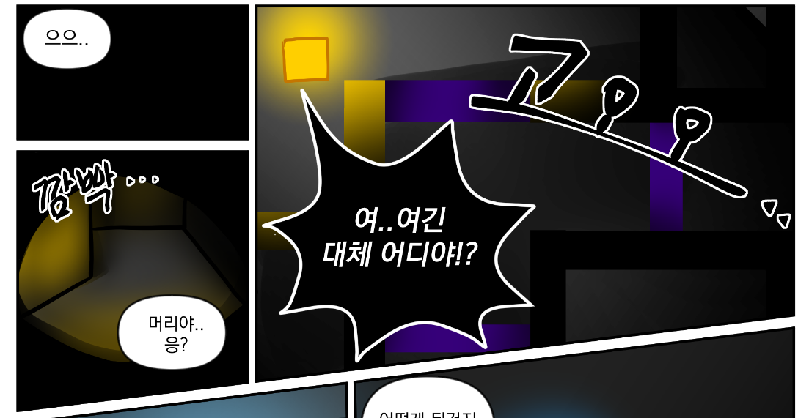

4. 퍼즐 게임
X
게임 개요
: 플레이어는 미로 속에서 미니게임을 통과하여 벽을 부수고, 길을 찾아 탈출구를 향해서 가야한다.
플레이 방식
: 플레이어는 미로 안에서 시작하여, 이 미로를 탈출하는 게 목표입니다. 미로를 돌아다니면서, 미로게임 벽인 보라색 벽을 찾아내어 충돌하면 미니게임이 시작됩니다. 미니게임은 단축키를 사용하여, 클리어 조건에 만족하면, 미니게임 벽을 부술 수 있습니다. 미니게임 벽이 사라지게 되면, 새로운 길이 열리게 됩니다. 그렇게 길을 개척해 나가서, 미로를 탈출하면 됩니다.

Slide 8
4. 퍼즐 게임
X
단축키 설명
<포토샵 종료 단축키>
컨트롤(Ctrl) + Q -> 포토샵(미니게임) 종료하기
<표시자 보이기/숨기기 단축키>
컨트롤(Ctrl) + R -> 표시자 보이기/숨기기
<뒤로가기 단축키>
컨트롤(Ctrl) + Z -> 이전으로 되돌아가기
<선택 영역 자르기 단축키>
알트(Alt) + I + P
-> 선택한 부분의 영역만 남기고, 나머지는 자르기
<전경색 채우기 단축키>
알트(Alt) + 딜리트(Delete)
-> 해당 오브젝트의 전경색 채우기

Slide 9
X
감사합니다
확인

